Slide 1
O que é Segurança da Informação
Introdução à Criptografia

Slide 2
O que é Segurança da Informação
Segurança de Informação relaciona-se com vários e diferentes aspectos referentes à:
confidencialidade / privacidade,
autenticidade,
integridade,
não-repúdio
disponibilidade

Slide 3
O que é Segurança da Informação
... ... mas também, a que não estão restritos:
à sistemas computacionais,
nem a informações eletrônicas,
ou qualquer outra forma mecânica de
armazenamento.

Slide 4
O que é Segurança da Informação
Ela se aplica à todos os aspectos de proteção e armazenamento de informações e dados, em qualquer forma.

Slide 5
Aspectos não computacionais da Segurança da Informação
Normativos
Conceitos, Diretrizes, Regulamentos, Padrões
Planos de Contingência
Estatísticas
Legislação
Fórums de Discussão

Slide 6
Recursos da Informação
Arquivos.
Objetos.
Banco de dados.

Slide 7
Valor da Informação
Muitos recursos de informação que são disponíveis e mantidos em sistemas de informação distribuídos através de redes, têm um alto valor intrínseco para seus usuários.
Toda informação tem valor e precisa ser protegida contra acidentes ou ataques.

Slide 8
Proteção da Informação
Códigos
Cifras

Slide 9
Para cifrar ... ... Criptografia
Uma das ferramentas mais importantes para a segurança da informação é a criptografia.
Qualquer método que transforme informação legível em informação legível ilegível.

Slide 10
Por que Criptografia ?
O fato é que todos nós temos informações que queremos manter em sigilo:
Desejo de Privacidade.
Autoproteção.
Empresas também têm segredos.
Informações estratégicas.
Previsões de vendas.
Detalhes técnicos como produtos.
Resultados de pesquisa de mercado.
Arquivos pessoais.

Slide 11
O papel da criptografia na segurança da informação
Mundo real
Se as fechaduras nas portas e janelas da sua casa são relativamente fortes, a ponto de que um ladrão não pode invadir e furtar seus pertences …
… a sua casa está segura.

Slide 12
O papel da criptografia na segurança da informação
Mundo real
Para maior proteção contra invasores, talvez você tenha de ter um sistema de alarme de segurança.
A sua casa estará mais segura.

Slide 13
O papel da criptografia na segurança da informação
Mundo real
Se alguém tentar fraudulentamente retirar dinheiro de sua conta bancária, mas se o banco não confiar na história do ladrão …
… seu dinheiro estará seguro.

Slide 14
O papel da criptografia na segurança da informação
Mundo real
Quando você assina um contrato, as assinaturas são imposições legais que orientam e impelem ambas as partes a honrar suas palavras.

Slide 15
O papel da criptografia na segurança da informação
Mundo Digital
Confidencialidade ou Privacidade
Ninguém pode invadir seus arquivos e ler os seus dados pessoais sigilosos (Privacidade).
Ninguém pode invadir um meio de comunicação e obter a informação trafegada, no sentido de usufruir vantagem no uso de recursos de uma rede (confidencialidade).

Slide 16
O papel da criptografia na segurança da informação
Mundo Digital
A privacidade é a fechadura da porta.
Integridade refere-se ao mecanismo que informa quando algo foi alterado. Integridade é alarme da casa.

Slide 17
O papel da criptografia na segurança da informação
Mundo Digital
Aplicando a prática da autenticação, pode-se verificar as identidades.
A irretratabilidade (não-repúdio) é a imposição legal que impele as pessoas a honrar suas palavras.

Slide 18
O papel da criptografia na segurança da informação
De algum modo a criptografia contribui para resolver os problemas de:
confidencialidade,
privacidade,
integridade,
autenticação,
irretratabilidade,
disponibilidade.

Slide 19
O papel da criptografia na segurança da informação
Assim, uma das ferramentas mais importantes para a segurança da informação é a criptografia.

Slide 20
O papel da criptografia na segurança da informação
Qualquer um dos vários métodos que são utilizados para transformar informação legível para algo ilegível, pode contribuir para resolver os conceitos anteriores.

Slide 21
O papel da criptografia na segurança da informação
Mas, de modo algum a criptografia é a única ferramenta para assegurar a segurança da informação.
Nem resolverá todos os problemas de segurança.
Criptografia não é a prova de falhas.

Slide 22
O papel da criptografia na segurança da informação
Toda criptografia pode ser quebrada e , sobretudo, se for implementada incorretamente, não agrega nenhuma segurança real.
O que veremos: uma visão da criptografia.

Slide 23
O papel da criptografia na segurança da informação
Não se trata de uma análise completa de tudo o que se deve conhecer sobre criptografia.
Veremos as técnicas de criptografia mais amplamente usadas no mundo atual.

Slide 24
Conceitos
A palavra “Criptografia”
Trabalhos sobre o história da criptografia
Conceito de Código
Conceito de Cifra

Slide 25
Significado da palavra “Criptografia”
A palavra criptografia vem das palavras gregas que significam “escrita secreta”.
Kriptos (em grego) = Secreto + Grafia (de escrever)
Criptografia = Escrita secreta.
Criar mensagens cifradas.
História de milhares de anos.

Slide 26
Jargões da Criptografia
Encripta (codifica, criptografa, cifra)
Decripta (decodifica, decriptografa, decifra)

Slide 27
Procedimentos da Criptografia
Os procedimentos de criptografar e decriptografar são obtidos através de um algoritmo de criptografia.

Slide 28
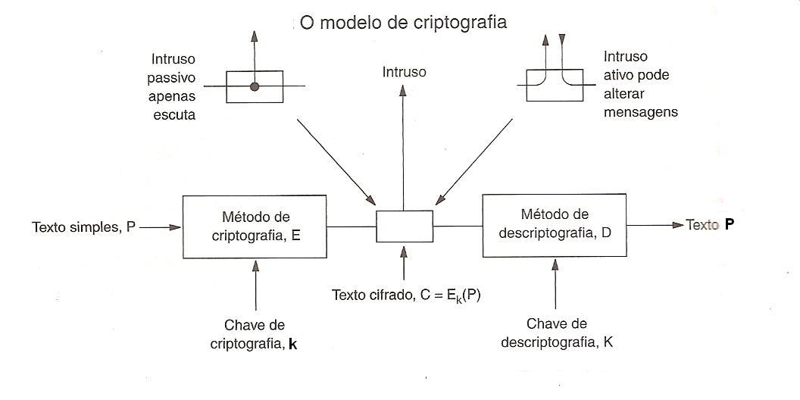

Slide 29
Equações da Criptografia
D_{k} ( E_{k}(P) ) = P
E e D são funções matemáticas
K é uma chave

Slide 30
Criptografia
Possui emprego nas mais diferentes áreas de atuação, mas em todas, tem o mesmo significado:
proteger informações consideradas ‘especiais’ ou de qualidade sensível.

Slide 31
Criptografia
Atualmente a CRIPTOGRAFIA é definida como a ciência que oculta e/ou protege informações – escrita, eletrônica ou de comunicação.

Slide 32
Criptografia
É o ato de alterar uma mensagem para esconder o significado desta.
Mas, como esconder ?
Criando um código ?
Criando cifra ?

Slide 33
Conceito de Código
Substitui uma palavra por outra palavra ou uma palavra por um símbolo.
Códigos, no sentido da criptografia, não são mais utilizados, embora tenham tido uma história …
O código na linguagem navajo dos índios americanos, utilizado pelos mesmos contra os japoneses na Segunda Guerra Mundial.

Slide 34
Conceito de Código
A linguagem navajo era caracterizada apenas por sons.
Um código é uma transformação que envolve somente duas partes.
O que é gerado chama-se uma codificação.

Slide 35
Conceito de Código
A transformação leva em conta a estrutura linguística da mensagem sendo transformada.
Lembre da transformação em um compilador.

Slide 36
Conceito de Cifra
É uma transformação de caractere por caractere ou bit pot bit, sem levar em conta a estrutura linguística da mensagem.
Substituindo um por outro.
Transpondo a ordem dos símbolos.

Slide 37
Criptografia Tradicional
Historicamente, os métodos tradicionais de criptografia são divididos em duas categorias:
Cifras de Substituição
Cifras de Transposição

Slide 38
Cifras de Substituição
Cada letra ou grupo de letras é substituído por outra letra ou grupo de letras, de modo a criar um “disfarce”.
Exemplo: A Cifra de César (Caeser Cipher). Considerando as 26 letras do alfabeto inglês (a,b,c,d,e,f,g,h,I,j,k,m,n,o,p,q,r,s,t,u,v,x,w,y,z),
Neste método, a se torna d, b se torna e, c se torna f, … …, z se torna c.

Slide 39
Generalização da Cifra de César
Cada letra se desloca k vezes, em vez de três. Neste caso, k passa a ser uma chave para o método genérico dos alfabetos deslocados de forma circular.
A Cifra de César pode enganado os cartagineses, mas nunca mais enganou a mais ninguém.

Slide 40
Cifras de Substituição
As cifras de substituição preservam a ordem dos símbolos no texto claro, mas disfarçam esses símbolos.

Slide 41
Cifras de Substituição
Cifra de César:
cada letra é deslocada 3 vezes.
Uma ligeira generalização da Cifra de César:
cada letra do alfabeto seja deslocada k vezes, em vez de 3.

Slide 42
Cifras de Substituição Monoalfabética
Próximo aprimoramento:
Cada letra do texto simples, do alfabeto de 26 letras, seja mapeada para alguma outra letra.
a -> Q, b -> W, c -> E, d -> R, e ->T, ...
Esse sistema geral é chamado cifra de substituição monoalfabética.

Slide 43
Cifras de Substituição Monoalfabética
Sendo a chave uma string de 26 letras correspondente ao alfabeto completo.
Quebra da chave: 26! chaves possíveis.

Slide 44
Cifras de Substituição Monoalfabética
Um computador com o tempo de processamento de instrução de 1 ns, levaria para quebrar essa chave em torno de 10xE10 anos para experimentar todas.

Slide 45
Cifras de Substituição Monoalfabética
Entretanto, apesar de parecer seguro, com um volume de texto cifrado surpreendentemente pequeno, a cifra pode ser descoberta.
Estratégia: a propriedades estatísticas dos idiomas.

Slide 46
Cifras de Substituição Monoalfabética
Inglês: e é a letra mais comum, seguida de t, o, a, n, i, ...
Digramas mais comuns: th, in, er, re, na, ...
Trigramas mais comuns: the, ing, and, ion.

Slide 47
Cifras de Substituição Monoalfabética
Criptoanalista: descriptografar uma cifra monoalfabética ... ...
Conta as frequências relativas de todas as letras do texto cifrado.
Substitui com a letra e à letra mais comum e t à próxima letra mais comum.

Slide 48
Cifras de Substituição Monoalfabética
Em seguida, os trigramas ...
Fazendo estimativas com relação a digramas, trigramas e letras comuns ...

Slide 49
Cifras de Substituição Monoalfabética
e conhecendo os prováveis padrões de vogais e consoantes, o criptoanalista pode criar um texto simples, através de tentativas, letra por letra.

Slide 50
Cifras de Substituição Monoalfabética
Outra estratégia é descobrir uma palavra ou frase provável, a partir do conhecimento de alguma palavra muito provável, dentro do contexto de alguma área profissional ...
Como, por exemplo, financial na área de contabilidade.

Slide 51
Cifra de Transposição
Cifras de Transposição reordenam os símbolos, mas não os disfarçam.
Exemplo: cifra de transposição de colunas.

Slide 52
Exemplo de Cifra de Transposição Fonte: Redes de Computadores, A. S. Tanenbaum, Cap. 8
A cifra se baseia numa chave que é uma palavra ou uma frase que não contém letras repetidas.
Seja a chave: MEGABUCK
O objetivo da chave é numerar as colunas de modo que a coluna 1 fique abaixo da letra da chave mais próxima do início do alfabeto e assim por diante.

Slide 53
Exemplo de Cifra de Transposição Fonte: Redes de Computadores, A. S. Tanenbaum, Cap. 8
O texto simples é escrito horizontalmente, em linhas.
O texto cifrado é lido em colunas, a partir da coluna cuja letra da chave tenha a ordem mais baixa no alfabeto.
A numeração abaixo da chave, significa a ordem das letras no alfabeto.

Slide 54
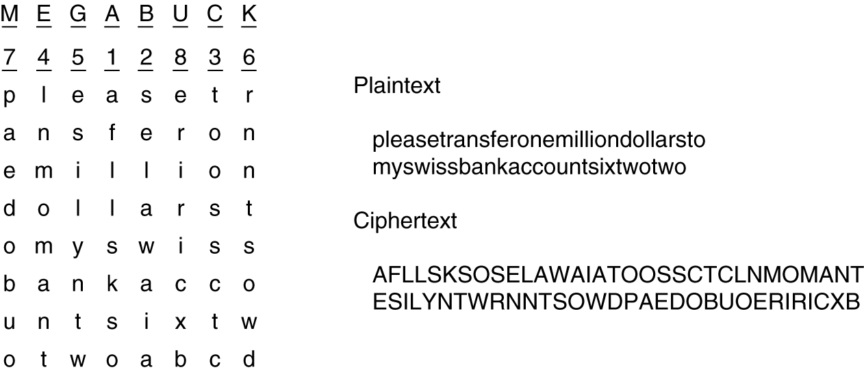
Exemplo de Cifra de Transposição Fonte: Redes de Computadores, A. S. Tanenbaum, Cap. 8
A transposition cipher.

Slide 55
Exemplo de Cifra de Transposição Fonte: Redes de Computadores, A. S. Tanenbaum, Cap. 8
Algumas cifras de transposição aceitam um bloco de tamanho fixo como entrada e produzem um bloco de tamanho fixo como saída.
Essas cifras podem ser completamente descritas fornecendo-se uma lista que informe a ordem na qual os caracteres devem sair.

Slide 56
Exemplo de Cifra de Transposição Fonte: Redes de Computadores, A. S. Tanenbaum, Cap. 8
No exemplo, a cifra pode ser vista como uma cifra de blocos de 64 bits de entrada.
Para a saída, a lista para a ordem de saída dos caracteres é 4, 12, 20, 28, 36, 44, 52,60, 5, 13, ... 62.
Neste exemplo, o quarto caractere de entrada, a, é o primeiro a sair, seguido pelo décimo segundo, f, e assim por diante.

Slide 57
Cifra de Uso Único
Na realidade, é uma chave de uso único (one-time-pad).
Uma cifra inviolável, cuja técnica é conhecida há décadas.
Começa com a escolha de uma chave de bits aleatórios.

Slide 58
Cifra de Uso Único
Exemplo de como as chaves únicas são usadas:
Seja o texto claro 1: “I love you”.
Converter o texto claro 1 em código ASCII.
Escolher uma chave 1 de bits aleatórios.
Encontrar um texto cifrado 1, fazendo XOR entre o texto claro 1 com a chave 1.

Slide 59
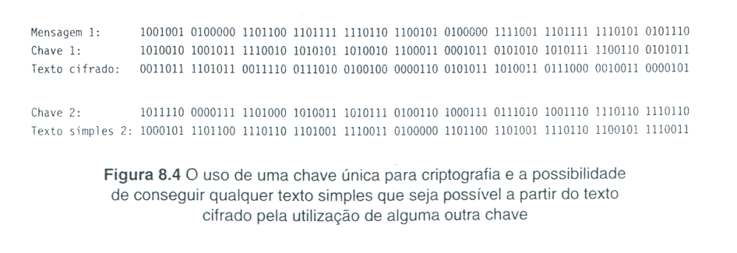
Cifra de Uso Único

Slide 60
Cifra de Uso Único
Escolher outra chave, a chave 2, diferente da chave 1 usada somente uma vez.
Fazer XOR da chave 2 com o texto cifrado 1, e encontrar, em ASCII, um possível texto claro

Slide 61
Cifra de Uso Único

Slide 62
Cifra de Uso Único
O texto cifrado 1 não pode ser violado porque, em uma amostra suficientemente grande de texto cifrado, cada letra ocorrerá com a mesma frequência (decorrente da escolha de uma chave de bits aleatórios).
O mesmo para digramas e cada trigrama.

Slide 63
Cifra de Uso Único
Neste exemplo, a chave única, chave 2, poderia ser experimentada, resultando no texto simples 2, “Elvis lives”, que está em ASCII e que pode ser ou não plausível.

Slide 64
Cifra de Uso Único
Isto é, todos os textos simples 2 possíveis, com o tamanho dado, são igualmente prováveis.
De fato, para cada texto simples 2 com código ASCII de 11 caracteres (texto simples 2), existe uma chave única que o gera.

Slide 65
Cifra de Uso Único
Por isso é que se diz que não existe nenhuma informação no texto cifrado.
É possível obter qualquer mensagem com o tamanho correto a partir dele.

Slide 66
Cifra de Uso Único – Imune a ataques
Esse método é imune a todos os ataques atuais e futuros, independente da capacidade computacional do intruso.
A razão deriva da Teoria da Informação:
simplesmente não existe nenhuma informação no texto simples 2.

Slide 67
Cifra de Uso Único – Dificuldades Práticas
As chaves únicas são ótimas na teoria, mas tem várias desvantagens na prática.
As chaves são difíceis de ser memorizadas.

Slide 68
Cifra de Uso Único - Dificuldades Práticas
A quantidade total de dados que podem ser transmitidos é limitada pelo tamanho da chave disponível.

Slide 69
Cifra de Uso Único – Dificuldades Práticas
Insensibilidade do método quanto a caracteres perdidos ou inseridos.
Se o transmissor e o receptor ficarem sem sincronismo, todos os caracteres a partir desse momento parecerão adulterados.

Slide 70
Dois princípios fundamentais da criptografia
Redundância de informação
Atualidade de mensagens

Slide 71
Princípio Criptográfico #1
Redundância
As mensagens criptografadas devem conter alguma redundância.

Slide 72
Princípio Criptográfico #2
Atualidade Algum método é necessário para anular ataques de repetição.

Slide 73
O que é Redundância
São informações não necessárias para compreensão da mensagem clara.

Slide 74
Redundância
Todas as mensagens devem conter informações redundantes suficientes para que os intrusos ativos sejam impedidos de transmitir dados inválidos que possam ser interpretados como uma mensagem válida.

Slide 75
O que é Atualidade
Tomar algumas medidas para assegurar que cada mensagem recebida possa ser confirmada como uma mensagem atual, isto é, enviada muito recentemente.

Slide 76
Atualidade
Medida necessária para impedir que intrusos ativos reutilizem (repitam) mensagens antigas por intermédio de interceptação de mensagens no meio de comunicação.

Slide 77
Atualidade
Incluir em cada mensagem um timbre de hora válido apenas por 10 segundos.
O receptor pode manter as mensagens durante 10 segundos, para poder comparar as mensagens recém-chegadas com mensagens anteriores e assim filtrar duplicatas.

Slide 78
Elementos básicos de Cifras
Caixa P (Transposição é obtida por Permutação)
Caixa S (Substituição)
Cifra de Produto (Junta-se Permutações e Susbstituições)

Slide 79
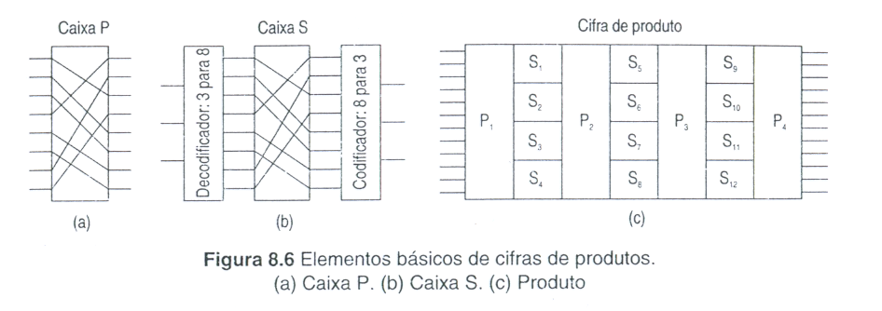
Elementos básicos de Cifras

Slide 80
Modos de Cifra
Electronic Code Book – ECB
Cipher Block Chaining – CBC
Cipher FeedBack – CFB
Output FeedBack – OFB
Stream Cipher Mode – SCM (modo de cifra de fluxo)
Counter Mode – CTR (Modo de Contador)

Slide 81
ECB – Electronic Code Book
O modo mais simples para se obter cifras.
É adequado à cifra de pequenas quantidades de dados aleatórios, como números de cartões de crédito, ou chaves utilizadas para cifrar.

Slide 82
ECB – Electronic Code Book
A técnica consiste em dividir a mensagem em blocos de tamanho adequado, cifrar os blocos em separado e concatenar os blocos cifrados na mesma ordem.

Slide 83
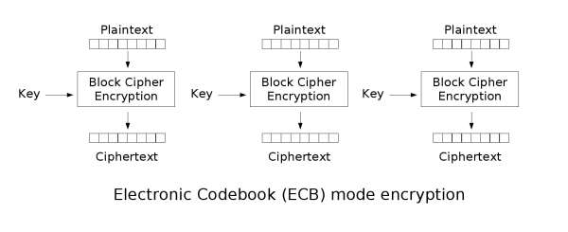
Electronic Code Book - ECB

Slide 84
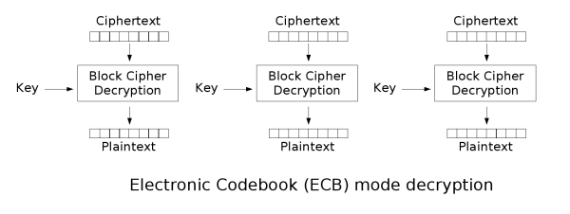
ECB

Slide 85
ECB – Electronic Code Book
O grande inconveniente desta técnica é que blocos de mensagem original idênticos vão produzir blocos cifrados idênticos, e isso pode não ser desejável.

Slide 86
Desvantagem de ECB
E assim, com ECB, não se pode ocultar padrões de dados.

Slide 87
Desvantagem com o ECB
Original
Encriptado usando outros modos
Encriptado usando modo ECB

Slide 88
Desvantagem de ECB
Observar que a aparência aleatória da imagem mais à direita, nos diz muito pouco se a imagem foi criptografada com um método seguro.
Muitos métodos de criptografia inseguros têm sido desenvolvidos, as quais produzem saída com aspecto aleatório.

Slide 89
ECB
O modo ECB produz protocolos de criptografia sem garantia de integridade e bastante suscetíveis a ataques de repetição, pois cada bloco é “descriptado” exatamente da mesma forma.

Slide 90
Desvantagem de ECB
No geral, não oferece uma perfeita confidencialidade de mensagem, e não é recomendado para uso em protocolos criptográficos em geral.

Slide 91
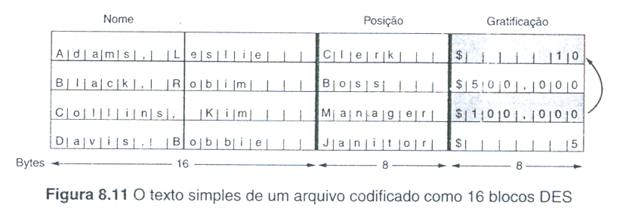
Problema com ECB

Slide 92
CBC – Cipher Block Chaining
Para contrariar esse tipo de ataque, as cifras de blocos podem ser encadeadas de várias maneiras.
Para que a substituição de um bloco como a que Leslie fez, transforme o texto simples decifrado em lixo, a partir do bloco substituído.

Slide 93
CBC – Cipher Block Chaining
Uma forma de encadeamento é o encadeamento de blocos de cifras (Cipher Block Chaining).

Slide 94
CBC – Cipher Block Chaining
Esta técnica evita o inconveniente em ECB.
A operação XOR é um operador binário que compara dois bits, e então retorna 1 se os dois bits forem diferentes, ou 0 se eles forem iguais.

Slide 95
CBC – Cipher Block Chaining
Cada bloco de texto simples é submetido a uma operação XOR com o bloco de texto cifrado anterior, antes de ser criptografado por algum algoritmo de criptografia.

Slide 96
CBC – Cipher Block Chaining
Consequentemente, o mesmo bloco de texto simples não é mais mapeado para o mesmo bloco de texto cifrado.
Assim ,a criptografia não é mais uma grande cifra de substituição monoalfabética.

Slide 97
CBC – Cipher Block Chaining
O primeiro bloco de texto simples é submetido a uma operação XOR com um vetor de inicialização IV, escolhido ao acaso, o qual tem que ser transmitido (em texto simples) juntamente com o texto cifrado.

Slide 98
IV – Vetor de Inicialização
Um vetor de inicialização (IV) é um meio de aumentar a segurança da cifra através da introdução de um grau de aleatoriedade.
Este deve ser único, mas igual tanto na cifragem como decifragem.

Slide 99
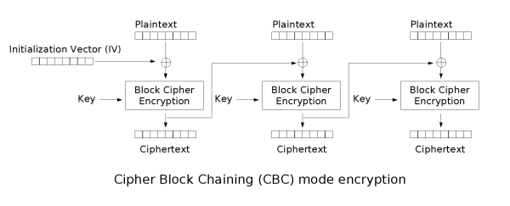
CBC – Cipher Block Chaining

Slide 100
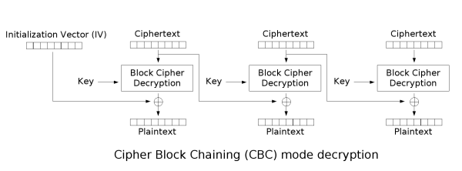
CBC – Cipher Block Chaining

Slide 101
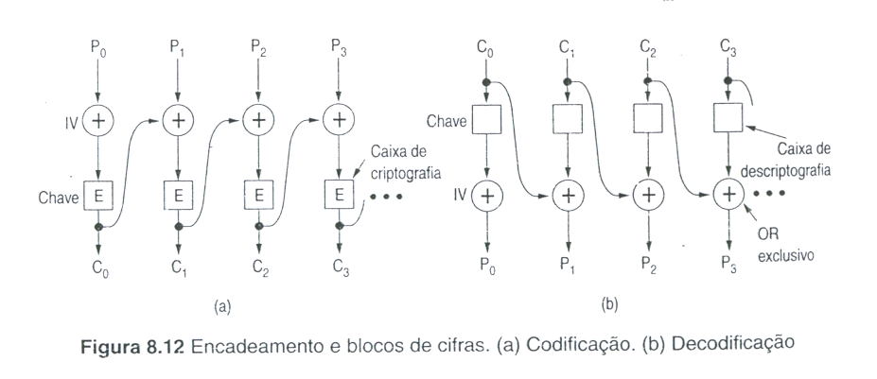
CBC – Cipher Block Chaining

Slide 103
Criptografando CBC
C0 = E( P0 XOR IV )
C1 = E( P1 XOR C0 ) C2 = E( P2 XOR C1 ) C3 = E( P3 XOR C2 )
... ... ... ...
Ci = E( Pi XOR Ci-1) ... ... ... ...

Slide 105
Descriptografando CBC
P0 = IV XOR D(C0)
P1 = C0 XOR D(C1)
P2 = C1 XOR D(C2)
... ... ...
Pi = Ci-1 XOR D(Ci)
... ... ...

Slide 106
CBC
Diferente do CBC, no ECB, a criptografia de um bloco i é uma função somente do texto simples i.

Slide 107
CBC
No CBC, a criptografia de um bloco i é uma função de todo texto simples contido nos blocos 0 a i-1.
E assim, o mesmo tempo simples gera um texto cifrado diferente, dependendo de onde ele ocorre.

Slide 108
CBC
Uma substituição do tipo que Leslie fez resultará em texto sem sentido para dois blocos a partir do campo da gratificação de Leslie.

Slide 109
CBC
O encadeamento de blocos de cifras tem uma vantagem: “o mesmo bloco de texto simples não resultará no mesmo bloco de texto cifrado”

Slide 110
Desvantagem em CBC
O encadeamento de blocos de cifras tem a desvantagem de que o processo de criptografia é sequencial e assim não pode ser paralelizado.

Slide 111
Desvantagem em CBC
A mensagem deve ser alinhada de acordo com um múltiplo do tamanho do bloco de cifra (64 bits ou 128 bits).

Slide 112
CBC
A criptoanálise se torna difícil.
Essa é a principal razão de seu uso.
O CBC é útil quando se pretende cifrar grandes quantidades de dados, como arquivos, apresentando uma segurança bastante superior à do modo ECB.

Slide 113
CFB – Cipher Feedback
Se por outro lado, se pretender cifrar quantidades muito pequenas de dados (bytes ou blocos pequenos) , como por exemplo, bytes individuais que formam um stream (de bytes), CFB é mais conveniente.

Slide 114
CFB
Como em CBC, é necessário um vetor de inicialização IV para dar início ao processo.

Slide 115
CFB
Esse vetor de inicialização funcionará como um registrador de deslocamento R (shift register), formado por bytes (8 bits) , e que pode ter um comprimento, por exemplo, de 64 bits (usando-se o DES ou 128 bits, usando o AES).

Slide 116
Cifragem CFB
Vetor de Inicialização
C2
C3
C4
C5
C6
C7
C8
C9
Registrador de Deslocamento
seleciona o byte mais à esquerda
E
Chave
Byte de Texto Original
P10
+
C10

Slide 117
O IV é inicializado aleatoriamente em R.
O algoritmo de criptografia (DES, AES) opera sobre o registrador de deslocamento para gerar um texto cifrado do tamanho do registrador (64 bits, 128 bits).

Slide 118
O byte da extremidade mais à esquerda do registrador de deslocamento R é selecionado.
Uma operação XOR é feita com o byte da vez, do texto simples P.
Esse byte cifrado é transmitido.

Slide 119
O registrador é deslocado 8 bits à esquerda, fazendo com que o seu byte mais à esquerda fique fora da extremidade mais à esquerda e o byte C (cifrado depois do XOR) seja inserido na posição que ficou vaga na extremidade do registrador mais à direita.

Slide 120
Observe que o conteúdo do registrador de deslocamento R depende do histórico anterior dos bytes do texto simples P.
Assim, um padrão que se repetir várias vezes no texto simples será criptografado de maneira diferente do texto cifrado a cada repetição.

Slide 121
Decifragem CFB
Vetor de Inicialização
C2
C3
C4
C5
C6
C7
C8
C9
Registrador de Deslocamento
seleciona o byte mais à esquerda
E
Chave
Byte de Texto Original
C10
+
P10

Slide 122
Decifragem CFB
A decifragem com o modo feedback de cifra funciona exatamente como na cifragem.
Em particular, o conteúdo do registrador de deslocamento R (é cifrado e não decifrado), ou seja, recebe o byte que vem cifrado na transmissão.

Slide 123
Decifragem CFB
E assim, o byte C(2) em R, na extremidade à esquerda, cifrado em E com a chave K, e que é selecionado e submetido à operação XOR com o byte C(10) transmitido e recebido, é o mesmo que sofreu a operação XOR com o byte P(10) do texto simples, para gerar C(10) na primeira vez.

Slide 124
Decifragem CFB
Desde que os dois registradores de deslocamento R (no transmissor e no receptor) permaneçam idênticos, a decifragem funcionará corretamente.

Slide 125
Problema no CFB
Se um bit do texto cifrado C(10) for invertido acidentalmente durante a transmissão, os bytes no registrador de deslocamento R no receptor, serão danificados, enquanto o byte defeituoso estiver no registrador de deslocamento.

Slide 126
Problema com CFB
Depois que o byte defeituoso é empurrado para fora do registrador de deslocamento, o texto simples volta a ser gerado corretamente outra vez.

Slide 127
Problema com CFB
Deste modo, os efeitos de um único bit invertido são relativamente localizados e não arruinam o restante da mensagem.
Mas, arruinam uma quantidade de bits igual ao comprimento do registrador R de deslocamento.

Slide 128
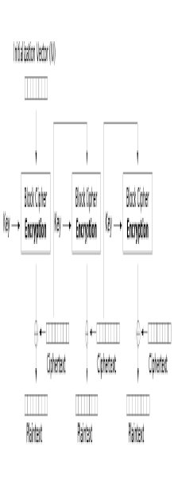
CFB – Cipher FeedBack
Ciphertext
Ciphertext
Ciphertext

Slide 129
OFB –Output Feedback
O modo OFB é análogo ao CFB, mas que pode ser utilizado em aplicações em que a propagação de erros não pode ser tolerada.

Slide 130
Stream Cipher
Mas, existem aplicações em que um erro de transmissão de 1 bit alterando 64 bits de texto simples provoca um impacto grande demais.

Slide 131
Stream Cipher
Para essas aplicações existe uma outra opção, o Modo de Cifra de Fluxo (stream cipher mode).
Funciona, inicialmente, criptografando um vetor de inicialização IV com uma chave para obter um bloco cifrado de saída.

Slide 132
Stream Cipher
O bloco de saída cifrado é então criptografado, usando-se a chave para obter um segundo bloco cifrado de saída.
Esse segundo bloco é criptografado com a chave para se obter um terceiro bloco cifrado de saída.
E assim por diante ...

Slide 133
Stream Cipher
Assim, é formada uma sequência de blocos cifrados de saída, arbitrariamente grande, de blocos cifrados de saída concatenados.
Essa sequência é chamada de fluxo de chaves.

Slide 134
Stream Cipher
A sequência formando o fluxo de chaves é tratada como uma chave única e submetida a uma operação XOR com o texto simples.

Slide 135
Stream Cipher
Observe que o fluxo de chaves formado é independente dos dados (texto simples), e portanto, pode ser calculado com antecedência, se necessário.
O fluxo de chaves é completamente insensível (não sujeito) a erros de transmissão.

Slide 136
Decifrando STC
A decifragem ocorre gerando-se o mesmo fluxo de chaves no lado do receptor.
Como o fluxo de chaves só depende do IV e das chaves geradas, ele não é afetado por erros de transmissão no texto cifrado.

Slide 137
Decifragem STC
Desse modo, um erro de 1 bit no texto cifrado transmitido gera apenas um erro de 1 bit no texto simples decifrado.

Slide 138
Cifrando e Decifrando em STC

Slide 139
Stream Cipher X Block Cipher
Cifradores de fluxo, tipicamente, executam em uma velocidade maior que os cifradores de bloco.
Têm uma complexidade de Hardware menor.

Slide 140
Problemas de Segurança
Contudo, cifradores de fluxo podem ser susceptíveis a sérios problemas de segurança, se usados incorretamente.

Slide 141
Problemas de Segurança
É essencial nunca se usar o IV duas vezes ou mais, pois isso irá gerar o mesmo fluxo de chaves C, o tempo todo.
O par (IV, C) é inconveniente.

Slide 142
Problemas de Segurança
O uso de um mesmo fluxo de chaves C, duas vezes, expõe o texto cifrado a um ataque de reutilização do fluxo de chaves C.

Slide 143
Um ataque em STC
Sejam A e B mensagens do mesmo comprimento, ambas criptografadas usando-se a mesma chave C.
E(A) = A xor C
E(B) = B xor C
Se um adversário capturar E(A) e E(B), ele pode facilmente computar: E(A) xor E(B).

Slide 144
Um ataque em STC
Contudo, xor é uma operação comutativa e também X xor X = 0.
Assim, E(A) xor E(B) = = (A xor C) xor (B xor C) =
= (A xor B) xor C xor C = = (A xor B) xor 0
= A xor B o que elimina a chave C.

Slide 145
Um ataque em STC
Agora o atacante tem um XOR do dois textos simples A e B transmitidos.
Se um deles for conhecido ou puder ser encontrado, o outro também poderá ser encontrado.

Slide 146
Um ataque em STC
Em todo caso, o XOR de dois textos simples poderá ser atacado com o uso de propriedades estatísticas sobre um dos textos.
Em resumo, equipado com o XOR de dois textos simples, o criptoanalista tem uma excelente chance de deduzí-los.

Slide 147
Aplicação de Stream Cipher
Um cifrador de fluxo (A5/1) utilizado para prover comunicação privada em GSM é baseado num registrador de deslocamento à esquerda (LFSR) e tem uma operação para gerar um fluxo de chaves usado para criptografar conversações em telefones móveis.

Slide 148
CTR - Counter Mode
Um problema apresentado por CBC, CFB, STC, execto ECB, é a impossibilidade de conseguir acesso aleatório a dados codificados.
Os arquivos de disco são acessados em ordem não-sequencial, especialmente arquivos de BDs.

Slide 149
CTR
No caso de um arquivo codificado pela utilização do encadeamento de blocos de cifras (CBC), o acesso a um bloco aleatório exige primeiro a decifragem de todos os seus blocos anteriores, ou seja um proposta dispendiosa.

Slide 150
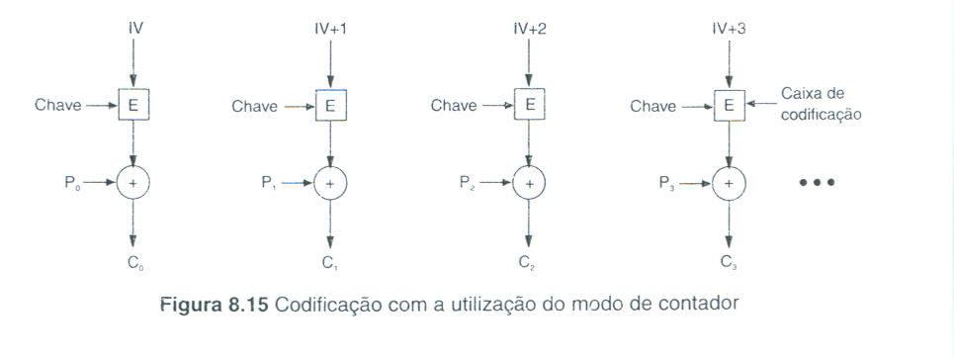
CTR
Esta a razão de se criar um modo contador.

Slide 151
CTR
O texto simples não é codificado diretamente.
O vetor IV é somado a uma constante inteira e cifrado.
O texto cifrado resultante é submetido a um XOR com o texto simples.

Slide 152
CTR
Aumentando-se o vetor IV em uma unidade a cada novo bloco do texto simples para ser cifrado, facilita a decifragem de um bloco em qualquer lugar no arquivo, sem que seja preciso, primeiro, decifrar todos os seus blocos predecessores.

Slide 153
Trabalhos sobre o História da Criptografia
Histórico completo (Khan, 1995)
Estado da arte em segurança e protocolos criptográficos (Kaufman et al., 2002)
Abordagem mais matemática (Stinson, 2002)
Abordagem menos matemática (Burnett e Paine (2001)

Slide 154
Estrutura de Estudo
Criptografia e Segurança da Informação

Slide 155
Técnicas envolvendo criptografia
Garantia de Confidencialidade
Garantia de Privacidade

Slide 156
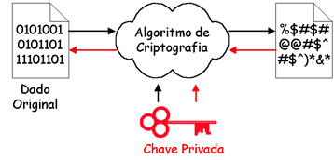
Criptografia Simétrica

Slide 157
Técnicas envolvendo criptografia simétrica
Algoritmos de Criptografia de Chave Simétrica,
Gerenciamento de Chaves Simétricas,

Slide 158
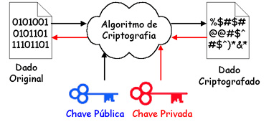
Criptografia Assimétrica

Slide 159
Técnicas envolvendo criptografia de chave pública
Algoritmos de Criptografia de Chaves Públicas
O problema de distribuição de chaves
Infra-estrutura de chaves públicas

Slide 160
Técnicas envolvendo criptografia
Mas, se não houver preocupação com sigilo da informação ...
Ou o desempenho da criptografia de chave pública é imprescindível.

Slide 161
Resumos de Mensagem
Uma forma mais rápida de criptografia (simétrica ou assimétrica).
Um representante dos dados.
Garantia de Integridade
Algoritmos Hash

Slide 162
Problema
Mas, a mensagem e o resumo são preparadas e transmitidas em separado, um intruso pode capturar a mensagem e também pode capturar o resumo correspondente.

Slide 163
Duas maneiras de resolver o problema
Utilizar uma assinatura digital.
Uma chave-resumo (HMAC), resume a chave e os dados, nesta ordem.

Slide 164
Códigos de Autenticação de Mensagem
Resolvem o problema de se transmitir mensagem e resumo, não mais separadamente.

Slide 165
HMAC
São utilizadas apenas para verificar se o conteúdo não foi alterado durante o trânsito.
É uma verificação instantânea e não um registro permanente.

Slide 166
Assinaturas Verificáveis
Por essa razão, necessitamos de uma outra maneira de criar assinaturas verificáveis e essa maneira é encriptar o resumo com a chave privada do assinante (que é o que se chama de assinatura digital).

Slide 167
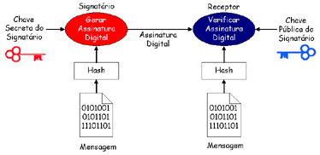
Assinatura Digital

Slide 168
Assinatura Digital
Garantia de Autenticidade
Garantia de Integridade
Garantia de Não-Repúdio

Slide 169
Problema com as assinaturas
Assinaturas são suficientes num número limitado de pessoas, quando as pessoas, de certa forma, se conhecem.
Quando alguém tem que verificar uma assinatura, deve obter a chave pública do remetente da mensagem.

Slide 170
Problema com as assinaturas
Como o destinatário da mensagem pode ter certeza de que a chave pública recebida é de fato o dono da chave pública quando enviou a mensagem ?

Slide 171
Uma solução ...
Servidor on-line de chaves públicas na Internet 24 horas ?
On-Line ?
Replicação de servidores ?
Certificados Digitais

Slide 172
Técnicas envolvendo criptografia
Protocolos com Criptografia

Slide 173
Segurança nas Camadas
Com exceção da segurança na camada física, quase toda segurança se baseia em princípios criptográficos.

Slide 174
Criptografia de Enlace
Na camada de enlace, os quadros em uma linha ponto-a-ponto podem ser codificados, à medida que saem de uma máquina, e decodificados quando chegam em outra.

Slide 175
Criptografia de Enlace
Vários detalhes de criptografia poderiam ser tratados na camada de enlace, no entanto, essa solução se mostra ineficiente, quando existem vários roteadores.

Slide 176
Criptografia de Enlace
Pois é necessário decriptar os pacotes, em cada roteador, o que pode tornar esses, vulneráveis a ataques dentro do roteador.
Também, algumas sessões de aplicações são protegidas, mas outras, não.

Slide 177
Criptografia na Camada de Rede
A segurança do Protocolo IP funciona nesta camada.
Estudar o Protocolo IPSec

Slide 178
Criptografia na Camada deTransporte
É possível criptografar conexões fim-a-fim, ou seja processo-a-processo.
SSL (Security Socket Level)
TLS (transport Level Security)
Stunnel para criptografia com protocolos não SSL (por exemplo, SSH)

Slide 179
Criptografia na Camada da Aplicação
S/MIME (Secure/Multipupose Internet Mail Extensions)
SET (Secure Electronic Transactions)
HTTPS (HTTP sobre SSL)

Slide 180
Criptografia na Camada da Aplicação
Autenticação de usuários
Não-Repúdio
Só podem ser tratadas na camada da aplicação.

Slide 181
Uma aplicação da Criptografia Simétrica

Slide 182
Segurança de Bancos de Dados Oracle
Apenas as pessoas apropriadas podem ter acesso às informações no BD (autenticação de usuários).
Os dados precisam ser protegidos e uma maneira de proteger os dados é por criptografia.

Slide 183
Segurança de Bancos de Dados Oracle
Geração da Chave:
Alguns bytes aleatórios ou pseudo-aleatórios são gerados e utilizados como uma chave para a criptografia simétrica DES ou TripleDES.

Slide 184
Segurança de Bancos de Dados Oracle
Armazenamento da Chave:
Precisa-se também salvar essa chave gerada em algum lugar (não no mesmo lugar onde foi gerada). O próximo capítulo ensina como armazenar a chave simétrica.

Slide 185
Criptografando em um BD Oracle
A chave é usada para criptografia …
dbms obfuscation toolkit.DESEncrypt ( inputstring => plaintext, key => keydata, encrypted string => ciphertex );

Slide 186
Decriptografando em um BD Oracle
A chave é recuperada e …
dbms obfuscation toolkit.DESDecrypt ( inputstring => ciphertex, key => keydata, encrypted string => plaintext );

Slide 187
Utilidades na Segurança da Informação

Slide 188
Utilidades na Segurança da Informação
Segurança e Privacidade em um Navegador.
Segurança de Emails.
Criptografia de Diretórios, Subdiretórios Arquivos.
Transferência de Arquivos.

Slide 189
Garantindo os requisitos de segurança
Confidencialidade
Privacidade
Autenticidade
Integridade
Não-Repúdio

